Slide 1


消息加解密
柳峰
http://blog.csdn.net/lyq8479
http://edu.csdn.net

Slide 2
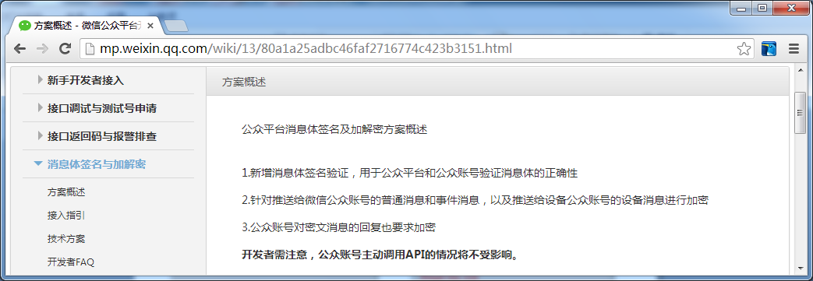
方案概述
为了保障用户与公众号交互的数据安全，微信公众平台推出了消息体签名及加解密的方案，主要包括：

Slide 3
三种模式介绍
为了配合消息加密功能的上线，并帮助开发者适配新特性，公众平台提供了3种加解密的模式供开发者选择，即明文模式、兼容模式和安全模式。
明文模式
安全模式
兼容模式
消息体为明文，安全系数低
只能回复明文消息
明文、密文共存，方便开发调试
回复明文、密文消息皆可
消息体为密文，安全系数高
只能回复密文消息

Slide 4
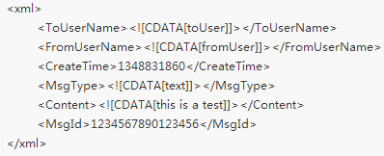
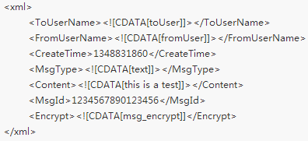

请求消息的消息格式
明文模式
兼容模式
安全模式

Slide 5
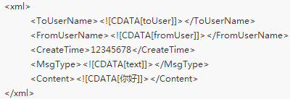
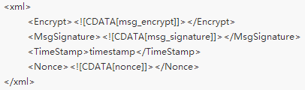
响应消息的消息格式
明文
密文

Slide 6
如何判断是否需要加解密？
当微信服务器向公众号后台POST消息时，会根据开发者在微信公众平台配置的消息加解密方式，在url后面追加参数encrypt_type。 encrypt_type等于aes时，表示需要加密； encrypt_type等于raw，或者url后没有encrypt_type参数，都表示不加密。
aes
加密
encrypt_type
raw
不加密
null
不加密

Slide 7
示例代码
为了方便开发者接入安全模式，微信公众平台提供了5种编程语言的示例代码，包括C++、PHP、Java、Python和C# 。
示例代码下载地址：
http://mp.weixin.qq.com/wiki/static/assets/a5a22f38cb60228cb32ab61d9e4c414b.zip
// 解密
WXBizMsgCrypt wxCrypt = new WXBizMsgCrypt(token, encodingAesKey, appId);
String fromXML = crypt.decryptMsg(msgSignature, timeStamp, nonce, fromXML);
// 加密
wxCrypt.encryptMsg(respMsg, timestamp, nonce);
说明：在安全模式或兼容模式下，url上会追加参数msg_signature，表示对消息体的签名。

Slide 8

替换JCE策略文件
Java版本
替换JCE策略文件
JDK1.6及以上
采用AES加密时，如果密钥长度大于128，会抛异常：java.security.InvalidKeyException: Illegal key size
Java版本 | JCE无限制权限策略文件下载地址
1.8 | http://www.oracle.com/technetwork/java/javase/downloads/jce8-download-2133166.html
1.7 | http://www.oracle.com/technetwork/java/javase/downloads/jce-7-download-432124.html
1.6 | http://www.oracle.com/technetwork/java/javase/downloads/jce-6-download-429243.html
说明：下载后替换%JDK_HOME%\jre\lib\security目录下对应的文件。

Slide 9
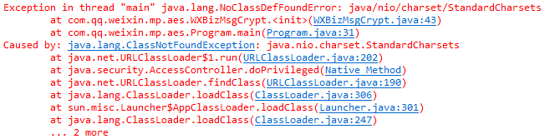
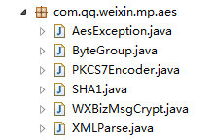
关于JRE1.6
微信官方提供的 aes-jre1.6.jar 并不能用于 jre1.6 环境，因为 jar 包中的 WXBizMsgCrypt 类用到了 java.nio.charset.StandardCharsets 类，而 StandardCharsets 类是 jdk1.7 才引入的。
注意：在 jre1.6 环境下，请直接使用微信官方提供的加解密源代码，不要使用已经编译打包好的jar包 aes-jre1.6.jar。

Slide 10
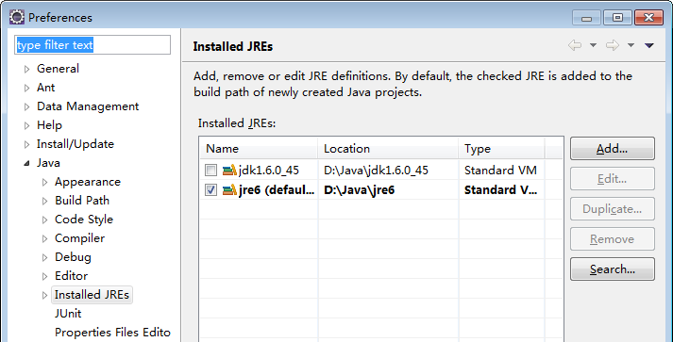
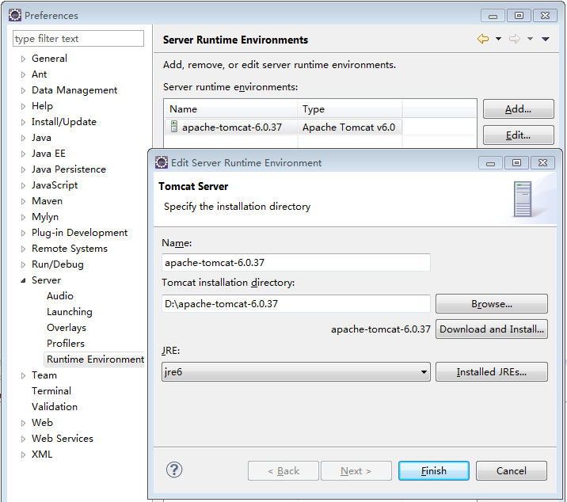
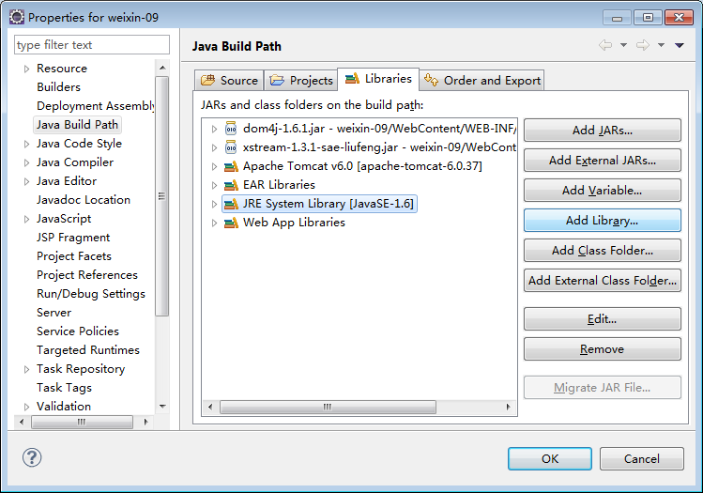
设置使用指定的JRE
设置Java工程默认使用的JRE
设置Tomcat使用的JRE
说明：对于消息加解密，必须确保替换了JCE策略文件的JRE与应用程序所使用的JRE为同一个。
设置当前工程使用的JRE

Slide 11
THANKS
本课程由柳峰提供
畅销书《微信公众平台应用开发：方法、技巧与案例》作者
CSDN网站：www.csdn.net
企业服务：http://ems.csdn.net/
人才服务：http://job.csdn.net/
CTO俱乐部：http://cto.csdn.net/
高校俱乐部：http://student.csdn.net/
程序员杂志：http://programmer.csdn.net/
CODE平台：https://code.csdn.net/
项目外包：http://www.csto.com/
CSDN博客：http://blog.csdn.net/
CSDN论坛：http://bbs.csdn.net/
CSDN下载：http://download.csdn.net/

